Slide 1





1
El Rol de la Conservación Ex situ para la Repatriación de Papas nativas – Experiencias y Perspectivas
Por: René Gómez, Norma Manrique, Equipo y Colaboradores

Slide 2
2
Contenido:
Conservación de Recursos Genéticos:
          Conservación in situ
          Conservación ex situ
Conservación en el Banco de Germoplasma del CIP (ex situ)
Promover la Conservación Dinámica (Complementariedad)
Repatriación de Papas Nativas
          Experiencias
          Perspectivas

Slide 3
3
Que es Conservación de Recursos Genéticos:
Los Recursos Genéticos (RG) para la Alimentación y la Agricultura son: la materia prima que puede heredar sus características de productividad y calidad como poblaciones saludables de plantas y animales, domesticadas y especies silvestres.
Ej. RG de la papa (cultivadas nativas y silvestres).
RG sirve para la Seguridad Alimentaria y Nutricional de la Humanidad.
Conservación consiste en mantener los RG en buen estado y por mucho tiempo, bajo determinadas condiciones, para utilizarlas actualmente y en el futuro.
          Conservación in situ: es cuando se conserva en su sitio de origen. Ej. papas cultivadas en la troja y campo de los agricultores, papas silvestres en el campo natural.
          Conservación ex situ: es cuando se conserva en sitio diferente al de su origen. Ej. papas en el Banco de Germoplasma.

Slide 4
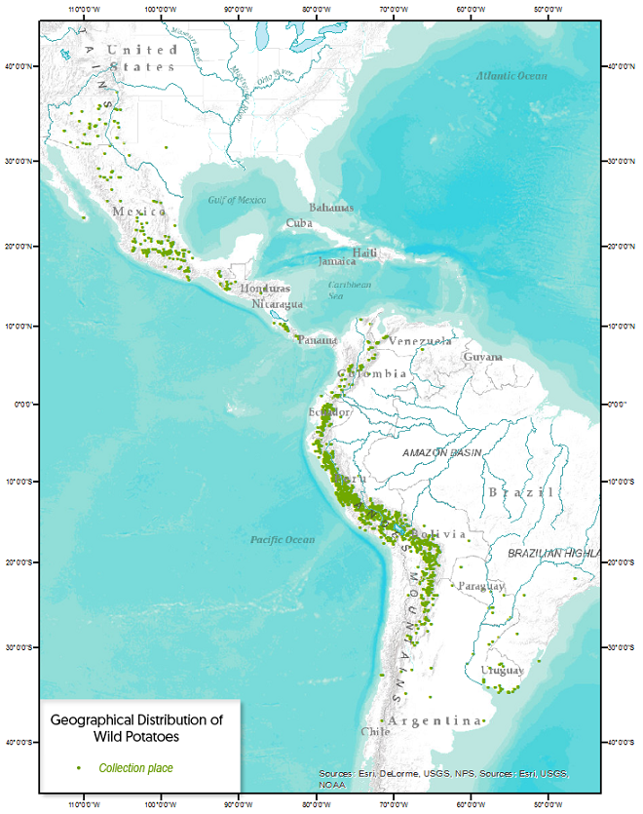
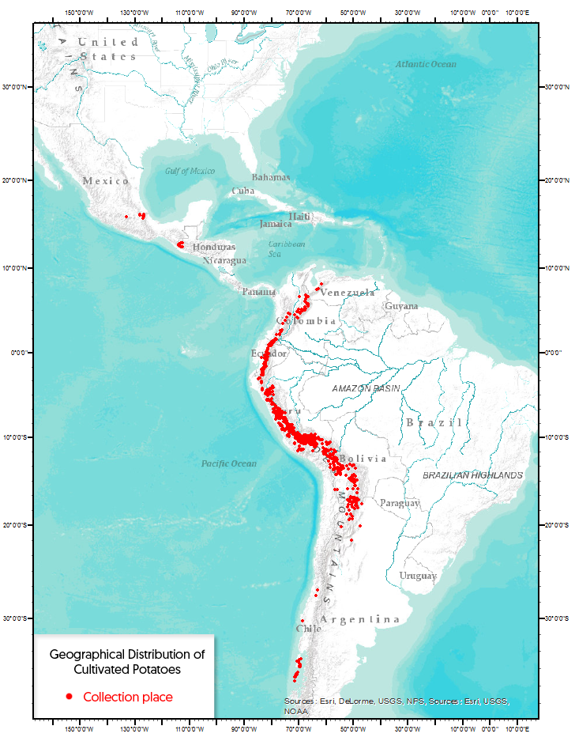
Que papas Conserva el Banco de Germoplasma del CIP (ex situ)
4
CIP’s Genebank, O. Chavez. 2016
Distribución geográfica de germoplasma de papas silvestres conservados en CIP
Distribución geográfica de germoplasma de papas cultivadas conservados en CIP
“Herencia de los antepasados Andinos para la alimentación de actuales y futuras generaciones”
Notes:
Los recursos genéticos de la papa mantenidos por el Banco de germoplasma del CIP representan la herencia de nuestros antepasados y el trabajo de innumerables agricultores e investigadores del mundo entero. Las principales metas de este Banco de germoplasma son la conservación segura, uso y promoción de estos recursos para la seguridad alimentaria en beneficio de las actuales y futuras generaciones.

Slide 5
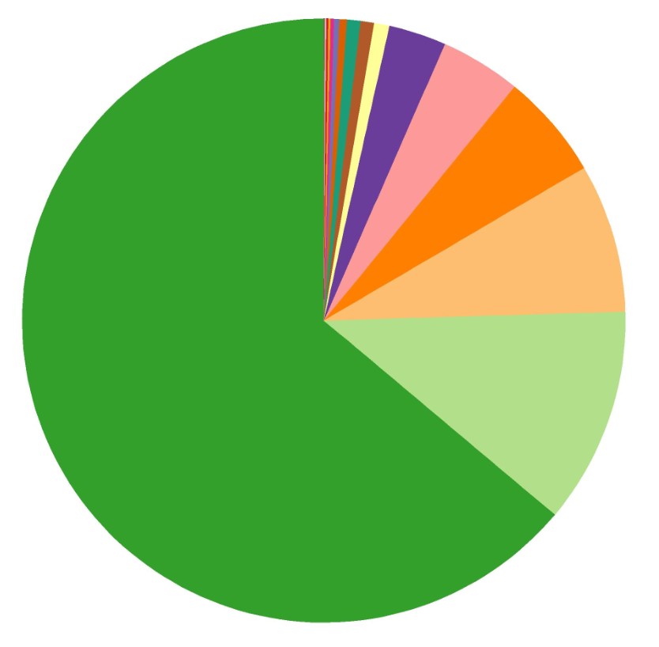

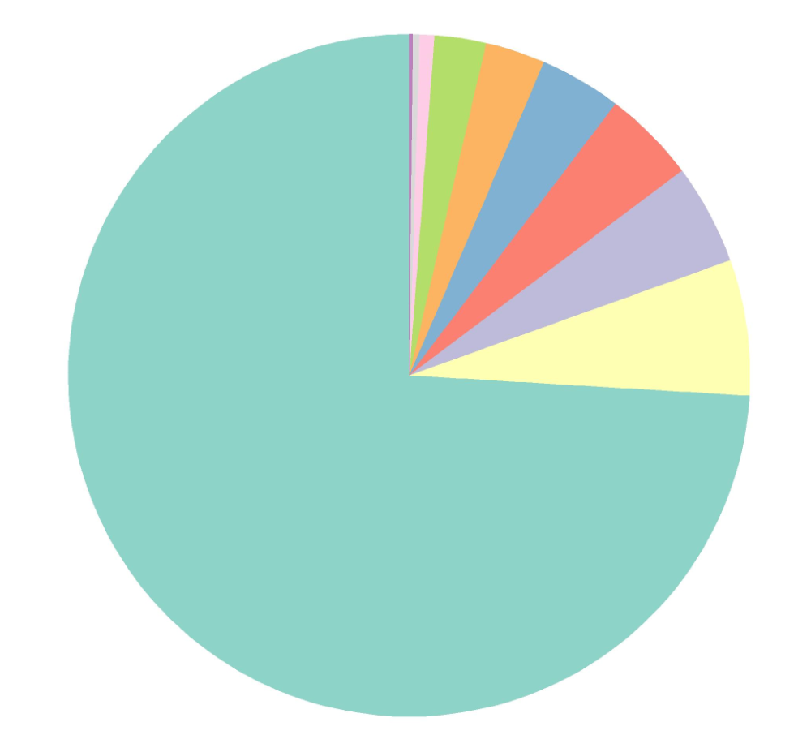
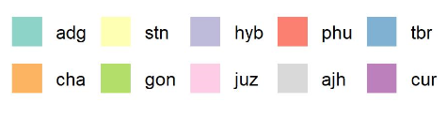
Colección de Papa conservada en el Banco de Germoplasma del CIP
5
Número de accesiones de papa nativa por país de origen
 | Cultivada | Silvestre
Accesiones activas | 4,870 | 2,596
Países | 41 | 14
Especies | 7 | 145
Sub-especies | 4 | 1
MLS (como PGRFA) | 4,870 | 2,442
Cultivares Tradicionales | 4,467
Cultivares Mejorados | 403
No MLS |  | 154
Número de accesiones de papa nativa por taxon
Colección mas grande del mundo, comprende la mayor diversidad
Contiene:
  4,467 cultivares tradicionales
  2,596 accesiones silvestres
  403 variedades mejoradas.
El Perú contribuye con 2,854 papas tradicionales
También mantiene 1,577 líneas mejoradas

Slide 6
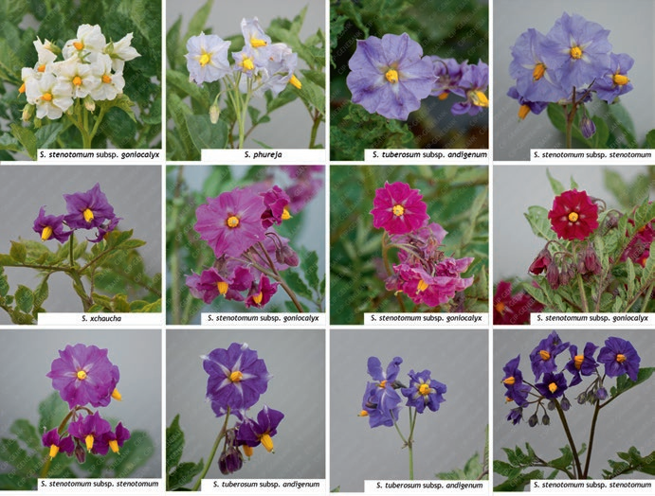
Como son las Papas Conservadas en el Banco de Germoplasma del CIP
6
Conservación en campo EE: Diversidad del color y la forma de las flores en la papa cultivada de la colección de germoplasma del CIP, diferentes para cada papa nativa.

Slide 7
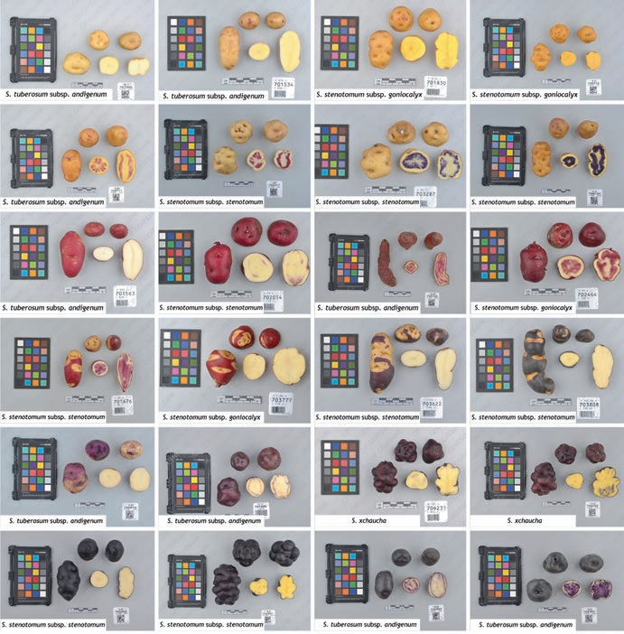
7
Conservación en campo EE: Diversidad morfológica: diferencias en forma de tubérculos, color de piel y pulpa en papa cultivada de la colección de germoplasma del CIP.
La tarjeta de colores de cada fotografía se utiliza para estandarizar la medición de los colores de los tubérculos.

Slide 8

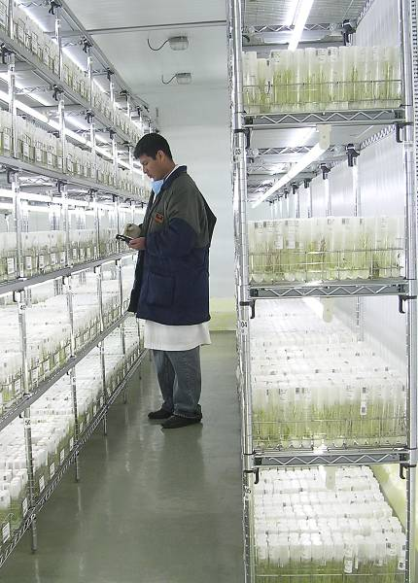
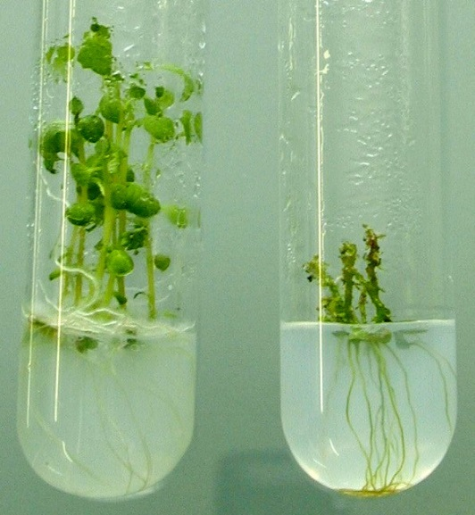
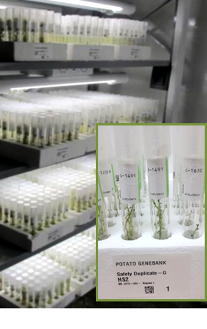
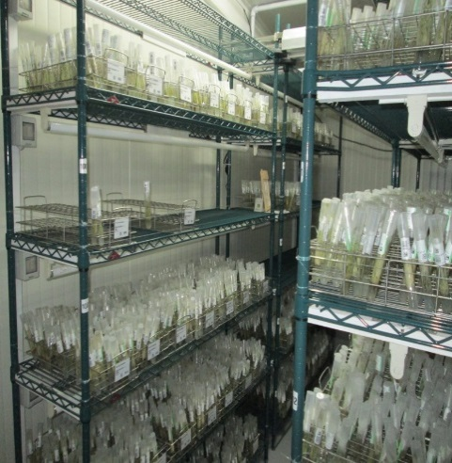
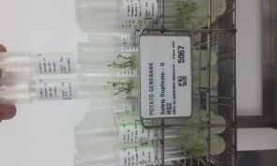
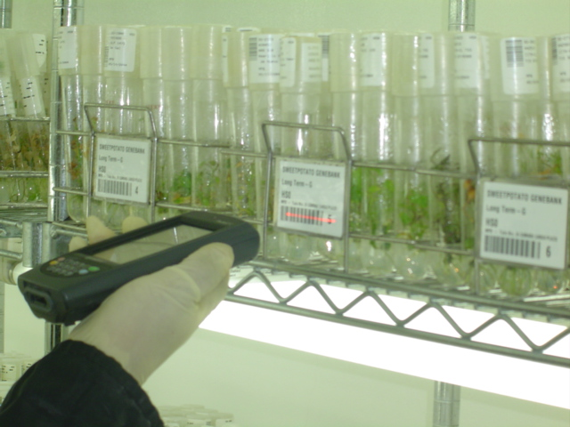
Conservación mediano plazo: “Papas en tubos de vidrio para el presente y del futuro”
8
Conservación in vitro
Tubo aisla tejidos o plantulas en microclimas
Procesos Operativos estandarizados (OPs)
Monitoreo con código de barras bidimensional
Facilita la distribución de germoplasma
Comprende copias de seguridad
Copias de seguridad
Desarrollo lento a baja temperatura y estrés osmótico
(estándar internacional)
Nacional
CIP-Huancayo
Internacional
EMBRAPA, Brasil
CIP’s Genebank, A. Panta. 2016
4,823 papas conservadas in vitro
2 años
(7°C)

Slide 9
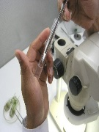
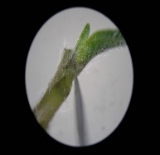
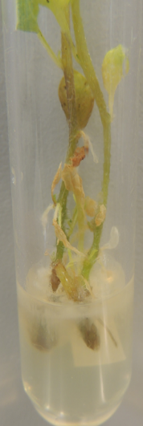
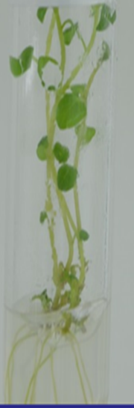
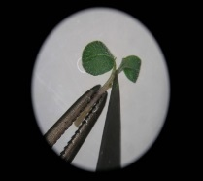
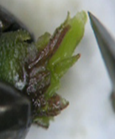
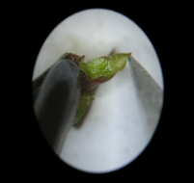
Limpieza: “Cirugía y terapias para eliminar enfermedades, para conservar y distribuir germoplasma - semilla sana”
9
Accesiones POSITIVAS
a virus y/o bacterias
Terapias:
Termoterapia (32-34ºC) por 30 días.
Cultivo de meristemos
Tratamientos antibacterianos (eventual).
Cultivo de ápices meristemáticos.
Diagnosis para confirmar ausencia de microorganismos
Tratamientos antibacterianos
0.2 a 0.3 mm
Conservación a largo plazo
Micro-cirugía para aislamiento de meristemos después de termoterapia
CIP’s Genebank, B. Zea, 2016
Listo para Distribución … Repatriación

Slide 10
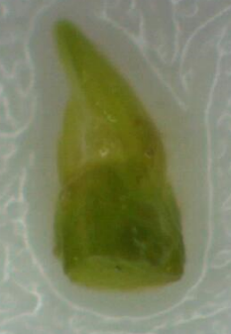
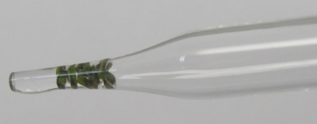
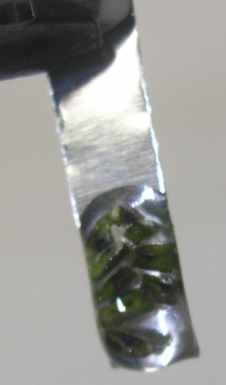
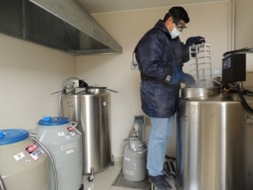
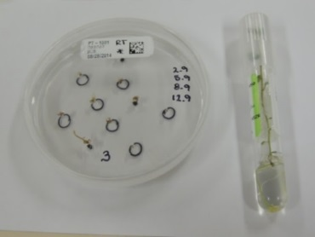
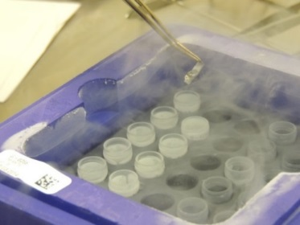
Conservación a largo plazo: “Papas ultra congeladas en nitrógeno líquido (-196 °C), asegurando la alimentación para el futuro”
10
Criopreservación
Método de conservación a largo plazo (siglos)
Germoplasma para las futuras generaciones
Conservar todas las variedades de papa
Conserva ápices meristemáticos (0.8-1.2 mm) en nitrógeno líquido a -196 °C.
CIP’s Genebank, R. Vollmer, 2016

Slide 11

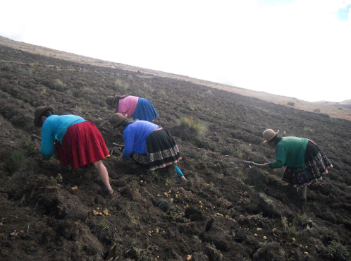
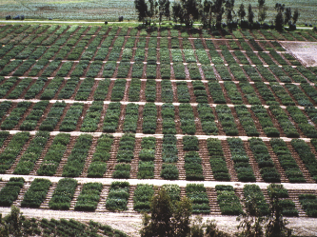
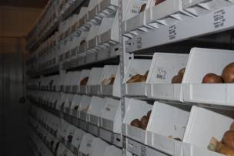
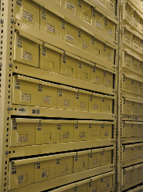
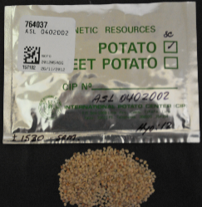
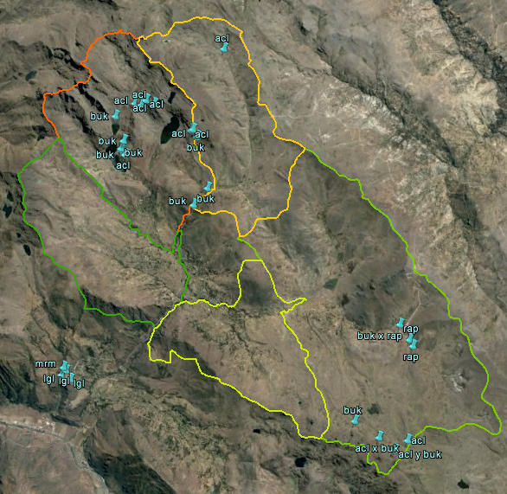
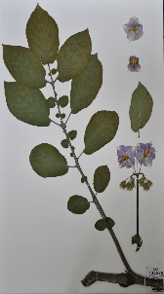
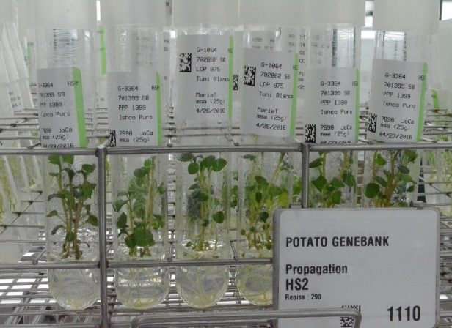
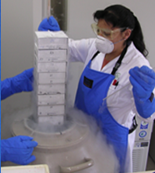
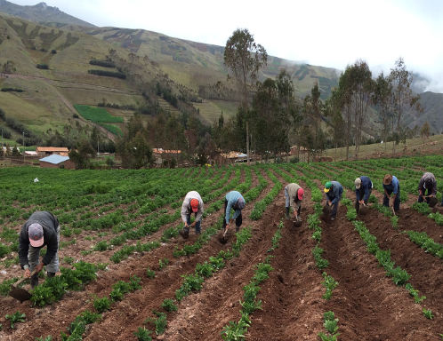
Promover la Conservación Dinámica (Complementación)
11
Las estrategias de conservación de papa se complementan:
  in-situ (en habitad natural para silvestres, y campos y trojas de agricultores para cultivadas)
  ex-situ (Bancos de Germoplasma: EE campo y otras facilidades)
In-situ
Complementación
Conserv. Dinámica
Ex-situ
Especies silvestres en su habitad natural ( )
Cultivares nativos en campos de agricultores
Métodos en campo-plantas, Cámaras frías-tubérculos y semilla botánica, herbario, Laboratorios-in vitro y criopreservación
CIP’s Genebank, R. Gomez. 2016
Parque de la Papa - Cusco
SJ de Aymara - Huancavelica
“49 años desarrollando y aplicando métodos de alta calidad para asegurar la conservación perpetua de los recursos genéticos de la papa”
Notes:
La conservación ex-situ en CIP, desde su ensamble, ha desarrollado varios métodos de conservación o preservación (campo, herbario, semilla sexual, invitro, criopreservación).
Conservación Dinámica se denomina a la complementación entre las estrategias ex-situ e in-situ, es un circulo virtuoso beneficioso para todos porque cierra las brechas.
Estos recursos genéticos han servido de base para la generación de variedades mejoradas que han beneficiado al Perú y otros países en desarrollo.

Slide 12
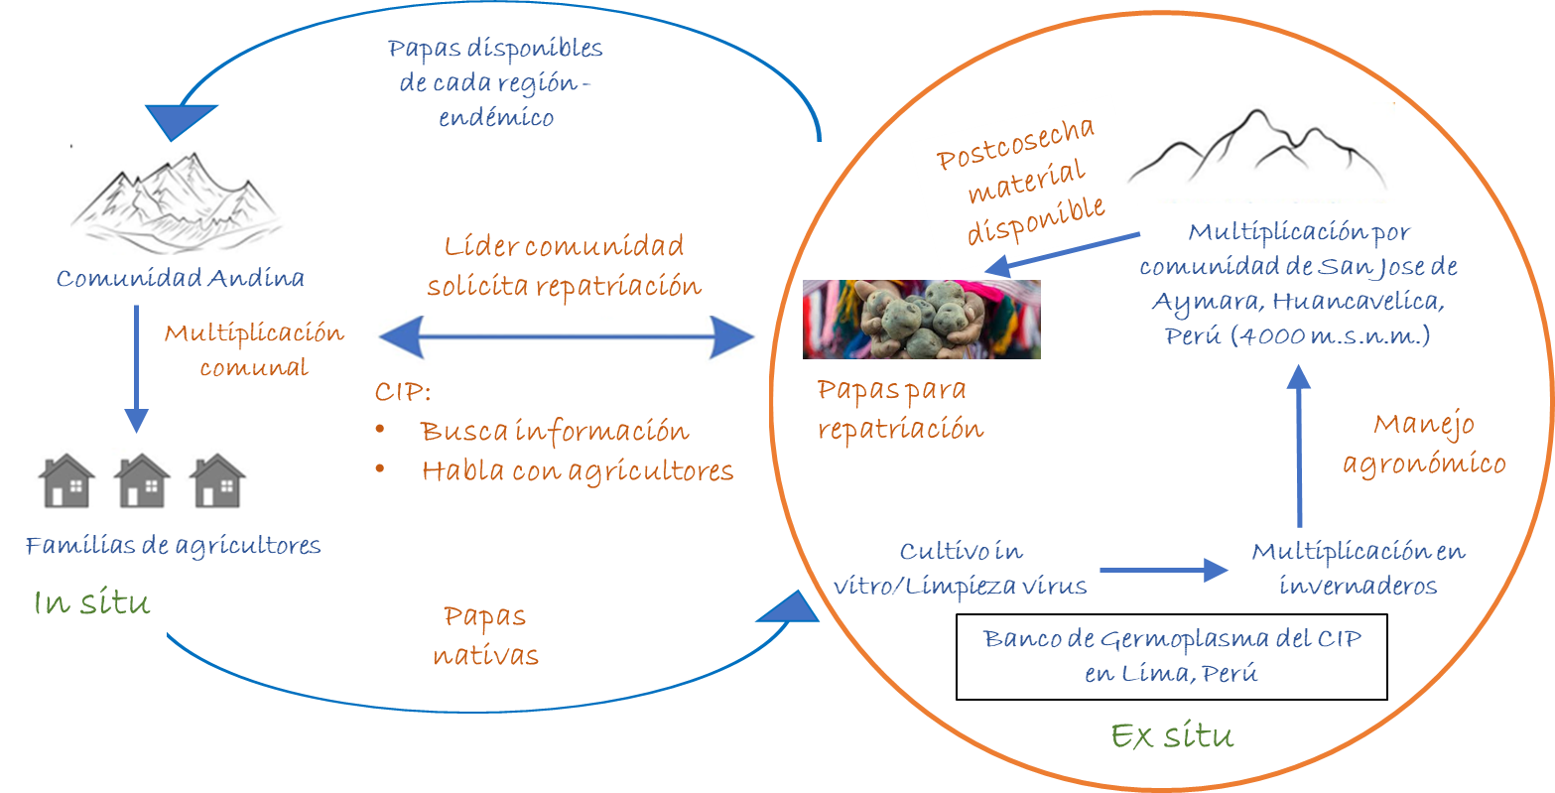
En que consiste la Repatriación de Papas Nativas
12

Slide 13
Cuanto se a Repatriado Papas Nativas guardadas en CIP a Comunidades de los Andes del Perú
13
          Experiencia
Repatriaciones de papas nativas (desde CIP a Comunidades)
 | 1997 a 2020 * | 2021 ** | A la fecha (24 años)
Muestras | 14,950 | 255 | 15,205
Accesiones o cultivares | 1,519 |  | 1,519
Comunidades Andinas | 135 | 5 | 140
* Estudio de Repatriación y Banco de Germoplasma CIP
** Banco de Germoplasma CIP
“24 años retornando papas nativas desde CIP hacia comunidades andinas que generan agricultura familiar de montaña para su seguridad alimentaria y nutricional, aplicando métodos ancestrales para asegurar la conservación de los recursos genéticos de la papa en contexto de Cambio Climatico.”

Slide 14
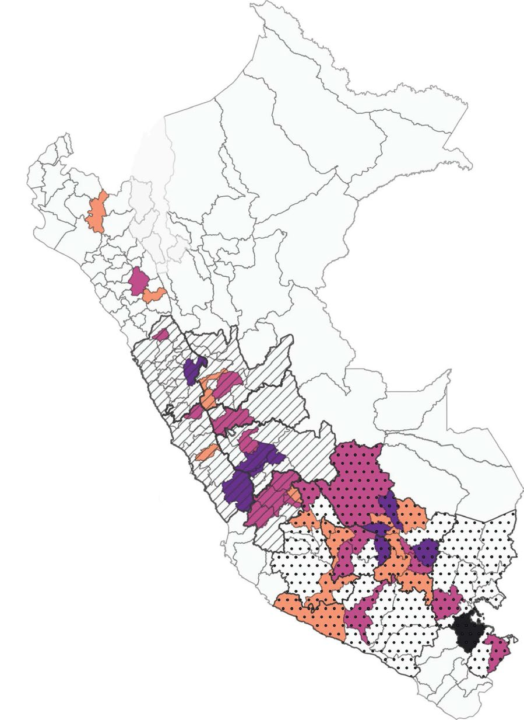
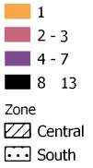
Cont….. Experiencia
14
Principales Beneficios de la Repatriación:
  Restauración de la diversidad – “Re-poblamiento de lo perdido”
  Restauración de la productividad – “incremento de rendimiento t/ha por ser libre de enfermedades”
  Incrementa la seguridad alimentaria y alivia la pobreza – “mayor producción, mas papa/familia”
  Conjunción de conocimientos local y científico – “mejor entendimiento y gestión del territorio, cultivo, post-cosecha, consumo-usos, mercadeo”
Numero de comunidades por provincia
Mapa que indica el número de comunidades por provincia que participó en el programa de repatriación del CIP desde 1997 a 2020, basado en CIP (2021a) – “provincias vacías”

Slide 15
15
          Perspectiva de la repatriación:
          Según el concepto Andino: “Ayni” (Reciprocidad) y
          de acuerdo con el mapa de repatriación por provincias:
          Proveer papas nativas limpias de enfermedades a mas comunidades que aun no se han beneficiado de repatriación e investigación sobre el RG papa.
          Promover la Conservación Dinámica entre Exsitu e In situ (Complementación)
Gracias,
Felices fiestas navideñas y de fin de año, ….. con mucho cuidado

